Slide 1
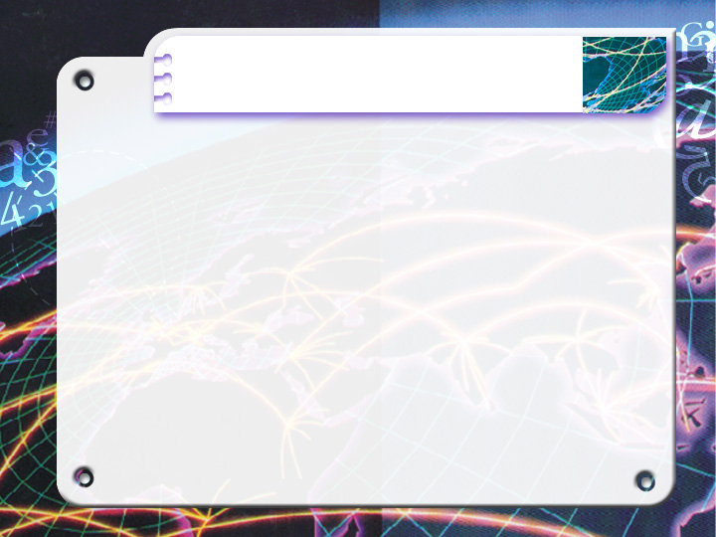
第1章 決策支援系統導論

Slide 2
本章內容
決策支援系統的緣起及其在資訊管理中的定位。
決策支援系統的定義與特性。
為何需要決策支援系統？
決策支援系統的應用實例。
台灣應用決策支援系統的狀況。
由決策支援來建立企業智慧。

Slide 3
導論
運用決策支援系統是能夠以資訊科技來協助改善資訊蒐集與分析的一個途徑。
所謂「決策支援系統」，乃是一個電腦軟體系統，目的在將與一個特定決策相關的資料，由不同來源加以蒐集，並協助決策者使用適當的模式分析，產生有助決策者制定決策時參考的資訊。
決策支援系統能讓決策者
  使用企業內其他資訊系統中的資料
  使用組織外的相關資料
  分析整合相關資料
  產生有助決策績效提昇的資訊

Slide 4
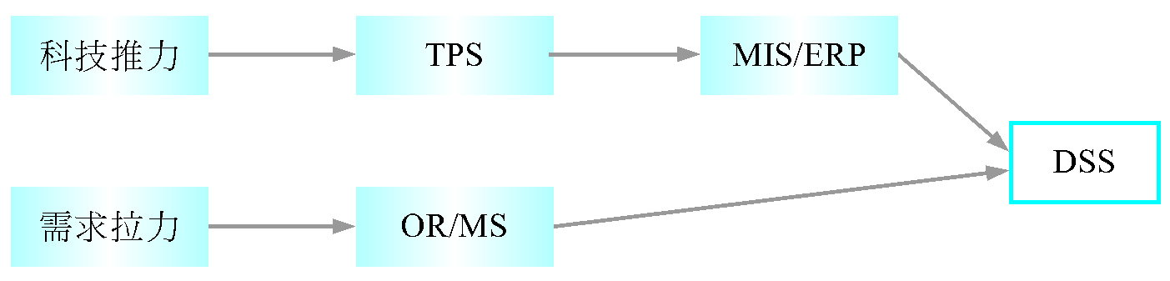
圖1-1 DSS的產生背景

Slide 5
資訊科技的推力
電腦化資訊系統的發展大致上依循著由支援「事務性」工作向支援「管理性」工作的方向前進。
  交易處理系統
  企業資源規劃
  辦公室資訊系統
  決策支援系統
  專家系統
  高階主管資訊系統
  企業智慧與企業資訊入口
  策略資訊系統

Slide 6
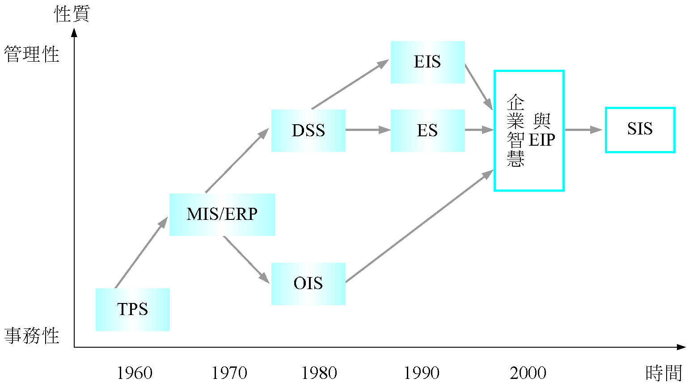
圖1-2 資訊系統的演進

Slide 7
資訊科技的推力(1/6)
交易處理系統
  「電子資料處理」系統的特色是能夠處理大量的例行性交易資料。
  銷售點系統。
  TPS處理資料的重點在例行性的交易工作，對組織中從事一般事務性工作與作業性工作的員工帶來相當大的幫助與衝擊。

Slide 8
資訊科技的推力(2/6)
功能性管理資訊系統及ERP
  由1960～1970年代，以產生管理性報表為重點的「管理資訊系統」成為許多企業開發的重點。
  MIS的特色在於將TPS所記錄的大量交易資料，經過彙總與簡單分析後產生功能別的各類管理報表，以便將生產、行銷等作業性資訊由組織的底層往上做層層的彙總整理與過濾，供績效監督與管理控制的參考，以確保組織目標的達成。

Slide 9
資訊科技的推力(3/6)
辦公室資訊系統
  「辦公室自動化」發展的緣起，主要是許多人感受到電腦雖然在企業中已被使用多年，但是卻很少有系統是針對提高辦公室中「白領階級」的生產力而設計的。
  這種針對白領階級辦公室生產力提昇的系統稱為辦公室資訊系統。

Slide 10
資訊科技的推力(4/6)
決策支援系統
  決策支援系統的緣起可追溯自Michael Scott Morton教授於1971年所出版的《管理決策系統》一書。
  DSS主要是針對特定的決策制定工作提供分析與計算的工具與模式，使決策者可以透過對話系統來利用資料庫與模式庫的能力，提高決策的效能。採用計量的分析模式是DSS的一大特色。
  「狀況分析」（亦稱為「沙盤推演」）與「目標達成分析」。

Slide 11
資訊科技的推力(5/6)
專家系統與智慧型系統
  專家系統的特色是蒐集整理人類專家的知識與經驗，建構於知識庫中，以取代人類專家解決特定領域的專業問題，因此，又稱為知識型系統或智慧型系統。
高階主管資訊系統
  「高階主管資訊系統」，其重點是以支援高階主管為主，由於高階主管需要較多的整合性與全面性資訊。
  這類針對高階主管需求而設計的系統稱為EIS。

Slide 12
資訊科技的推力(6/6)
企業智慧與企業資訊入口
  為企業的資訊分析及整合建立了一個更有威力的平台，為企業提供掌握客戶及企業內外重要商業資訊，方便存取的管道。這個整合性平台稱為企業資訊入口。
策略性資訊系統
  近年來，Internet的普及與全球供應鏈及其他跨組織資訊系統的發展，為企業建立策略性資訊應用，帶來許多商機。

Slide 13
模式分析的拉力
決策支援系統發展的第二個主要動力，是運用管理科學模式來分析資料的需求。

Slide 14
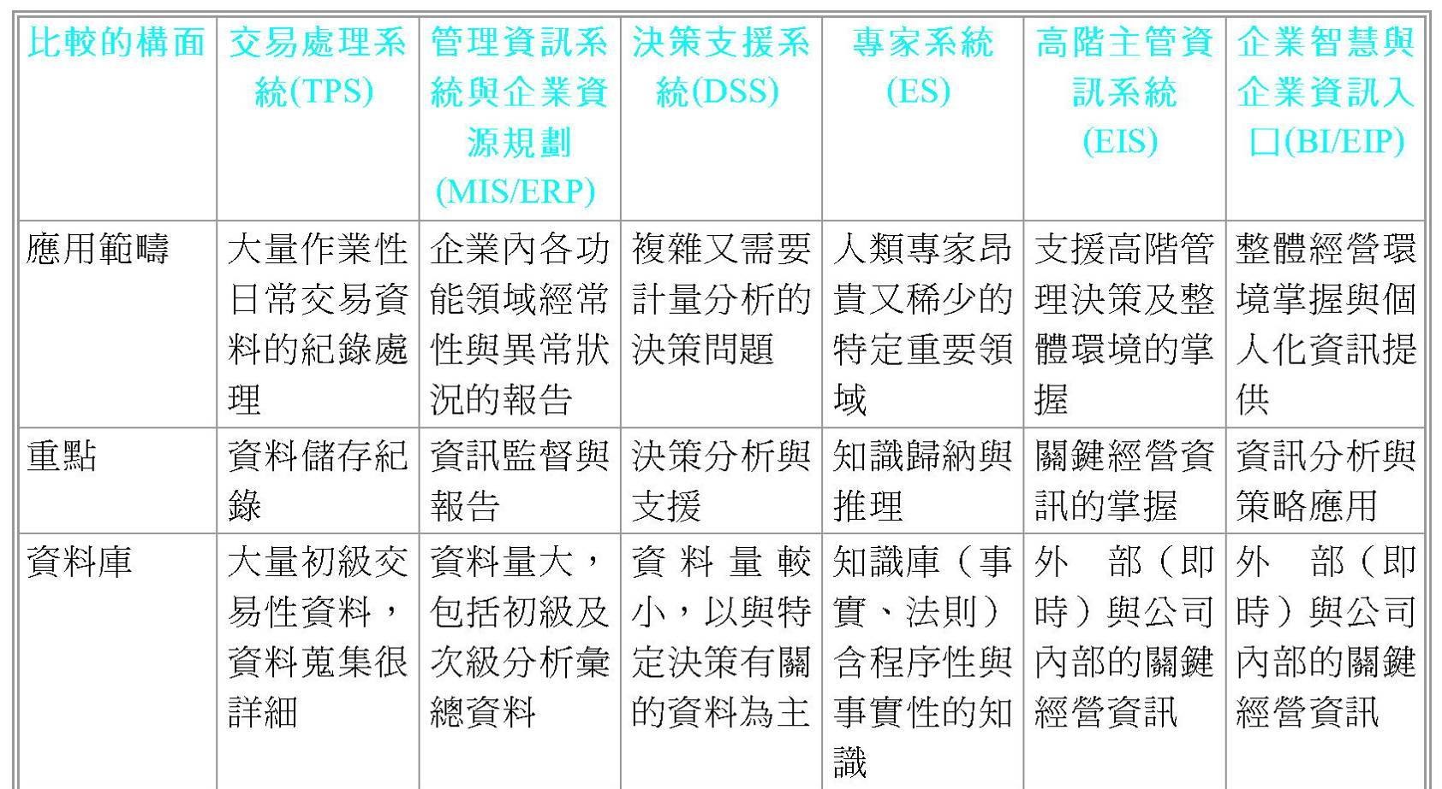
表1-1 不同電腦化系統之比較(1/2)

Slide 15
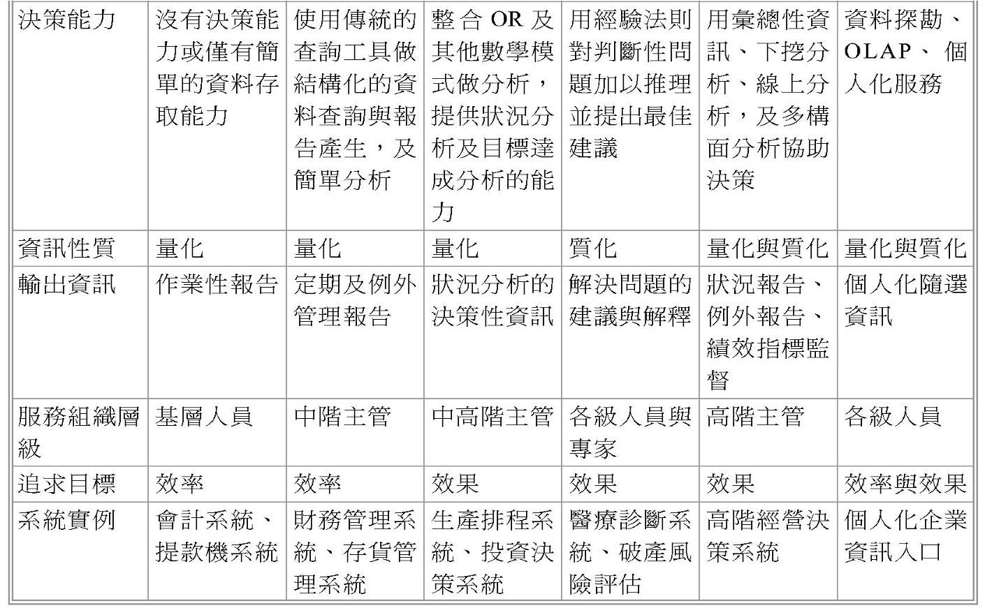
表1-1 不同電腦化系統之比較(2/2)

Slide 16
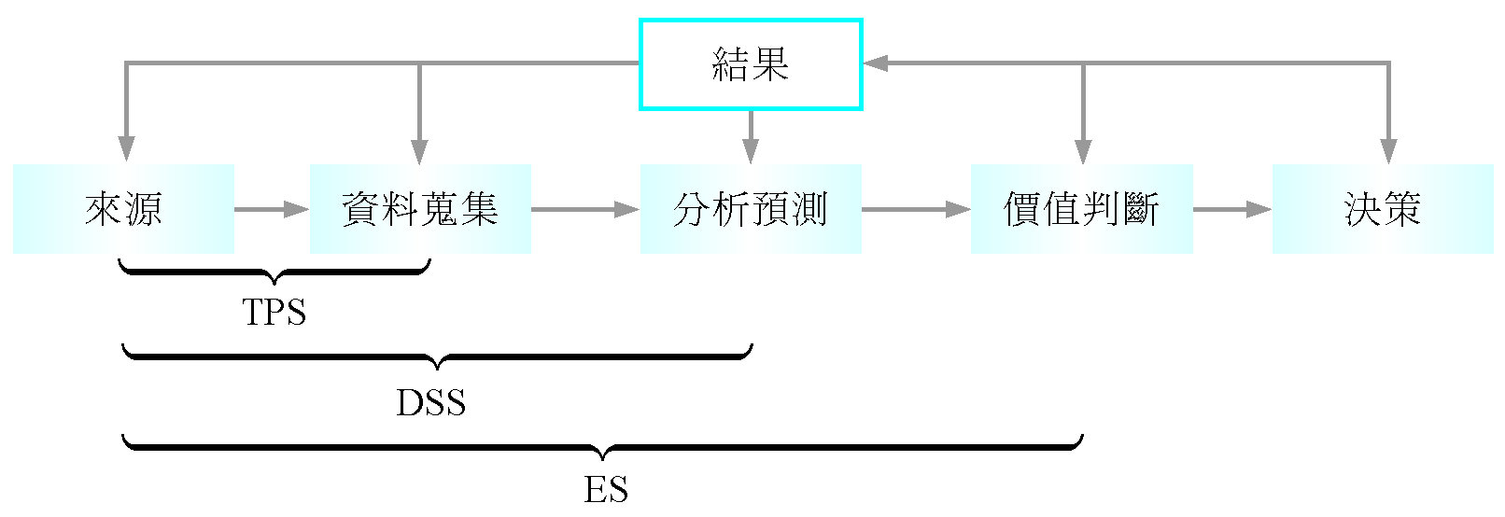
圖1-3 各系統功能上的差異

Slide 17
DSS的定義 (1/2)
廣義與狹義的DSS
  DSS是MIS的互補系統。例如，Scott Morton(1971)指出：「DSS是一個電腦化的交談式系統，協助決策者使用資料及模式，以解決非結構化的問題。」
  狹義的DSS定義：Sprague and Carlson(1982) 指出，DSS著眼於組織的更高階層，而且強調針對高階決策者複雜決策的需求，提供支援。
  DSS的廣義看法：以Alter(1977)所指出的，「任何支援決策制定的系統都是決策支援系統，包括資訊存取、模式分析及工具支援」最具代表性。

Slide 18
DSS的定義 (2/2)
理論與實務的定義
  理論定義
    DSS為互動式電腦系統，運用資料、模式分析、專家知識及其他資源，透過友善的人機互動，協助個人或團體決策者提昇半結構化決策的績效。
  實務定義
    DSS是建構在公司既有資訊系統之上的加值系統，透過資料分析與計算，以增加資訊投資的附加價值，協助決策者掌握資訊來提高決策績效。

Slide 19
DSS的特性(1/2)
支援但不取代決策者
協助不同層次的決策者
支援半結構化的決策
以提高效果為目的

Slide 20
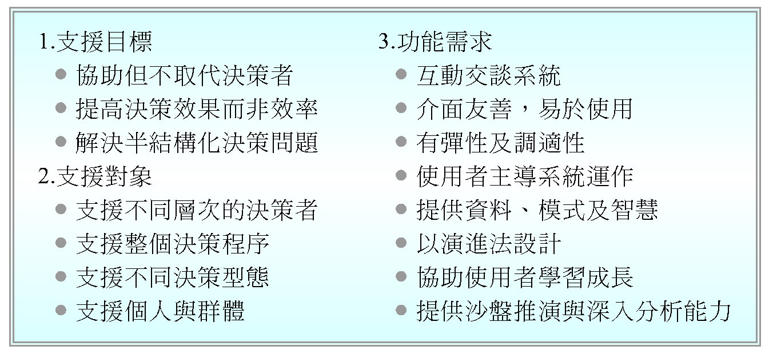
表1-2 DSS的特性(2/2)

Slide 21
DSS的發展階段
概念形成的階段始於1970年代。
技術發展配合著各基礎領域的發展。
到1990年代系統發展的重點係放在整合不同技術與模組，以便發揮最大的決策支援效果。

Slide 22
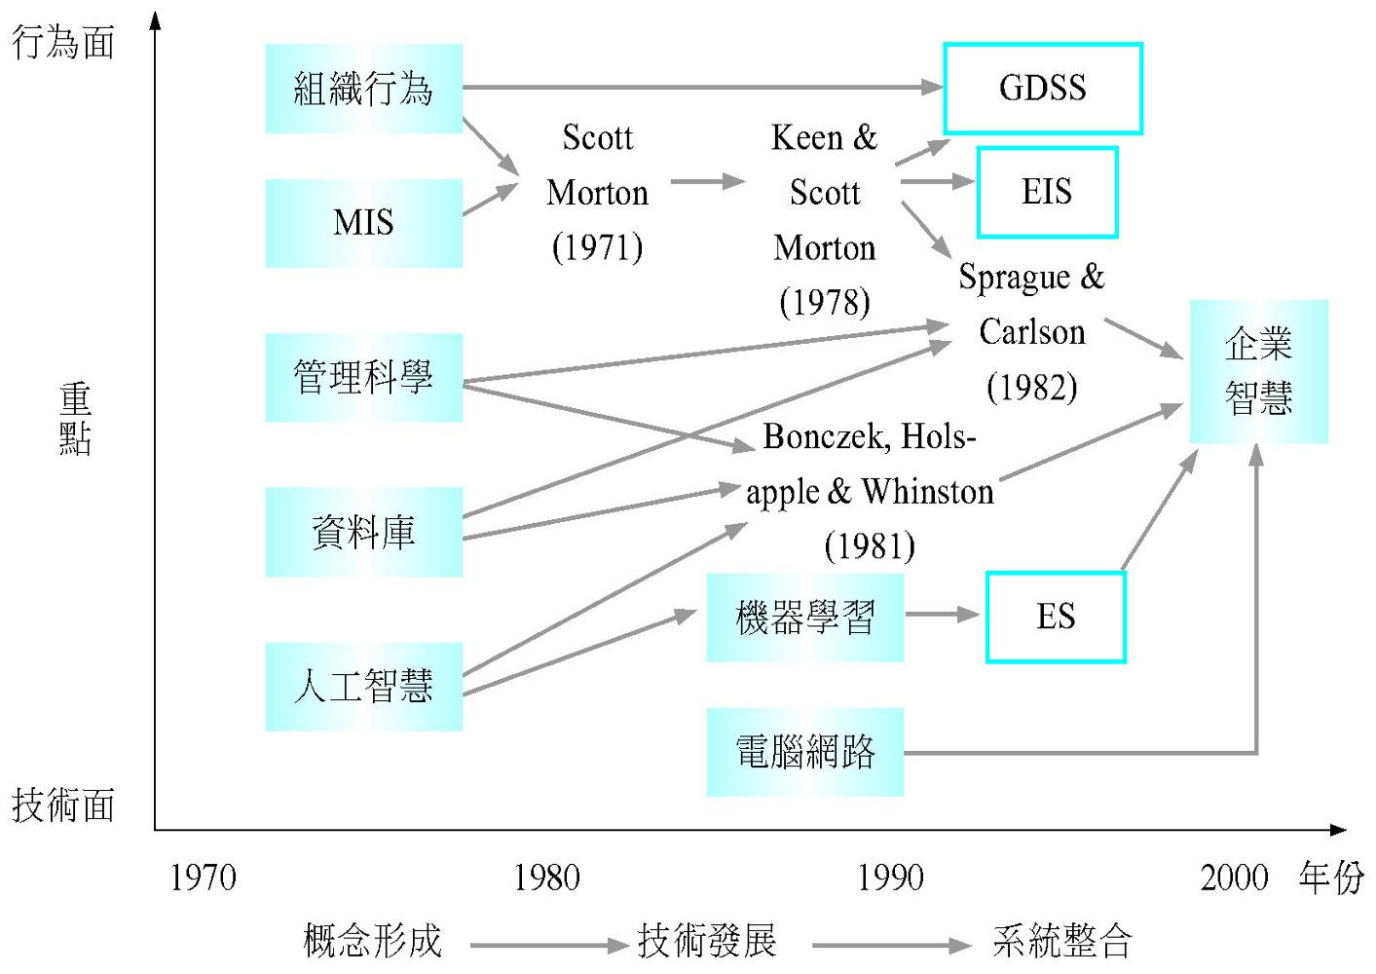
圖1-4 DSS的演進階段

Slide 23
為何需要DSS？(1/4)
推動DSS的主要力量有二：一個是推，一個是拉。
  推的力量是由於科技的進步日新月異，所能解決的問題更包羅萬象，加上電腦能迅速、精確且不厭其煩地處理大量資料，其應用自然就普及到各種決策上了。
  拉的力量主要是由於企業與決策者的需求。
決策時會有許多盲點，而透過DSS的使用則可以有效地克服這些盲點，並提高企業效益。

Slide 24
為何需要DSS？(2/4)
企業效益
  六個採用DSS的主要原因( Hogue and Watson, 1983) ：
    需要精確的資訊
    DSS被視為組織的贏家
    需要有新的資訊
    管理階層的要求
    提供即時資訊
    可以減少成本

Slide 25
為何需要DSS？(3/4)
克服決策盲點
  人們大部分都只能做到Herbert Simon(1972)所說的有限理性。也就是在能力許可的範圍下，做最佳的決策；亦即大部分的人大多都採用經驗法則與滿意法則兩種方式來克服天生的缺陷。
  所謂經驗法則，指的是人們由經驗中累積而得來的教訓。

Slide 26
為何需要DSS？(4/4)
  滿意法則，係指凡事只求過得去，而不一定要追求最完美的結果。
  決策偏差，可分為以下三類：
    取得性偏差
    依賴典型
    調整誤差

Slide 27
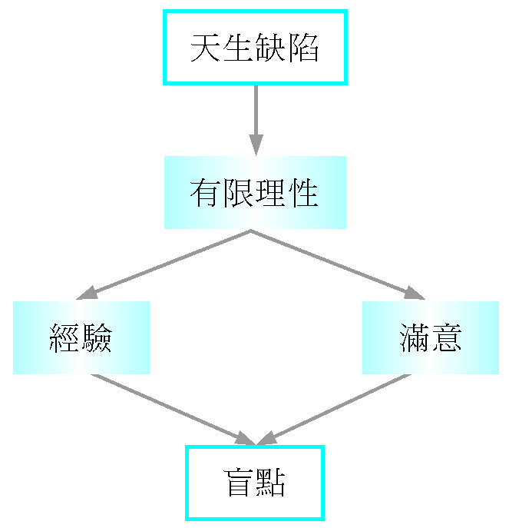
圖1-5 缺陷造成決策偏差

Slide 28
DSS的分類(1/4)
技術層次
  Sprague and Carlson(1982)
    特用DSS
      針對特定決策而設計的DSS，根據該決策問題選用合適的資料、模式與智慧提供可行的方案。
    DSS開發平台
      為一般性DSS軟體工具，主要的目的在提供必要決策支援功能，協助建立特用DSS以解決特定問題。S的有效開發工具。
    DSS工具
      用來補強DSS開發平台或特用DSS發展的軟體。

Slide 29
DSS的分類(2/4)
系統導向
  資料導向的系統係運用大量的資料與較簡單的分析模式，大部分的高階主管資訊系統即屬於此類。
  模式導向的系統則是運用複雜的決策模式，如許多運用OR/MS模式的系統即屬於此類。
  「知識性」系統，係運用敘述性的法則與知識來支援決策。
  利用文件來創造決策知識的系統，則稱為「文件性」的決策支援系統。
使用頻次
  「經常性DSS」
  「臨時性DSS」

Slide 30
DSS的分類(3/4)
支援對象
  個人DSS、群體DSS及組織DSS
  個人決策支援系統
  群體決策支援系統
  組織決策支援系統

Slide 31
DSS的分類(4/4)
設計屬性
  DSS因其本身角色而可分為傳統「被動DSS」與「主動DSS」。
  針對特定決策者設計，稱為「定製的DSS」；有些則可以被類似決策的決策者使用，稱為「通用性DSS」。
時間的急迫性
  「及時的」DSS
  「非及時性的」DSS
決策領域
  行銷、排程、投資……等

Slide 32
DSS實例(1/2)
股票投資決策支援系統
  支援技術分析之DSS需要具備下列各項功能：
    K線圖繪製與顯示
    各項技術指標之計算與顯示
    視窗之彈性調整
    使用者註記趨勢線等有助於思考與判斷之能力
    資料管理與每日資訊之更新
    判斷與選股的方法
    沙盤推演

Slide 33
DSS實例(2/2)
生產排程系統
  一般生產排程系統需要具備以下功能：
    排程相關資料的整合
    排程模式的選用
    友善的介面
    排程變更的沙盤推演
    目標達成分析

Slide 34
台灣DSS推動情形
國內企業使用DSS/EIS的情形
對DSS的使用廠商而言，其使用頻率以每天使用最多，使用者則以中階主管為主。
各種未使用的原因被企業提到的頻次與百分比。
DSS/EIS的使用情形：最常使用的功能為資料彙總與沙盤推演；優化及目標達成分析也有使用；而其中模擬使用的最少。
台灣DSS的主要應用領域包括生產管理、行銷管理及財務管理；而EIS的主要應用重點則在經濟指標、外部資訊、重要經營資訊及經營利基分析。

Slide 35
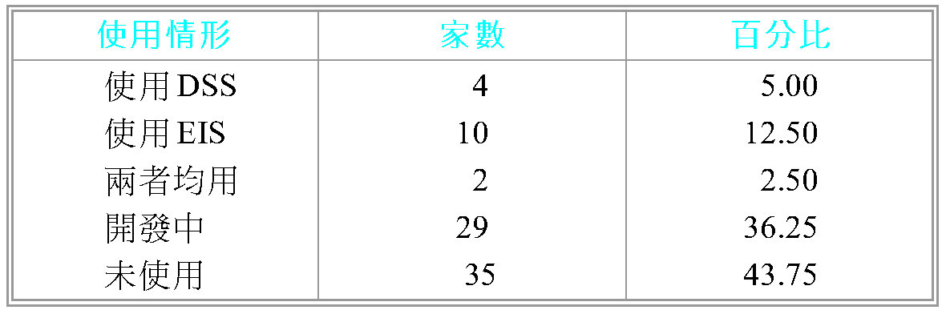
表1-4 DSS/EIS之使用情形

Slide 36
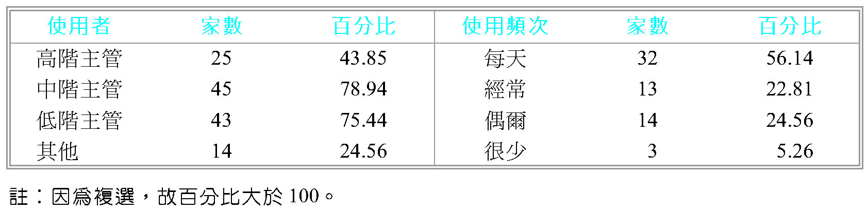
表1-5 使用者及使用類次

Slide 37
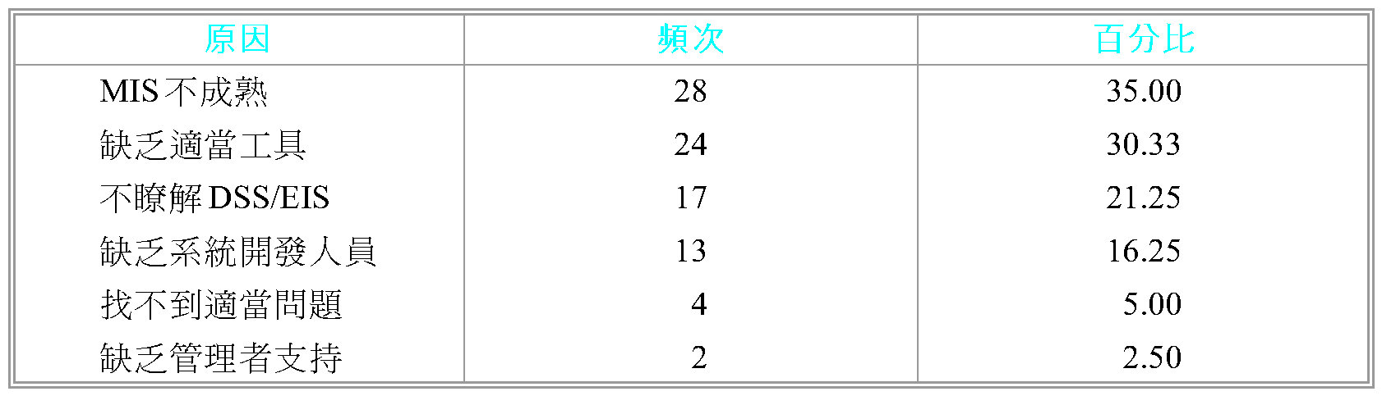
表1-6 未使用DSS/EIS的
原因

Slide 38
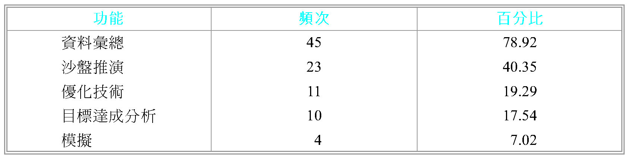
表1-7 DSS的主要功能

Slide 39
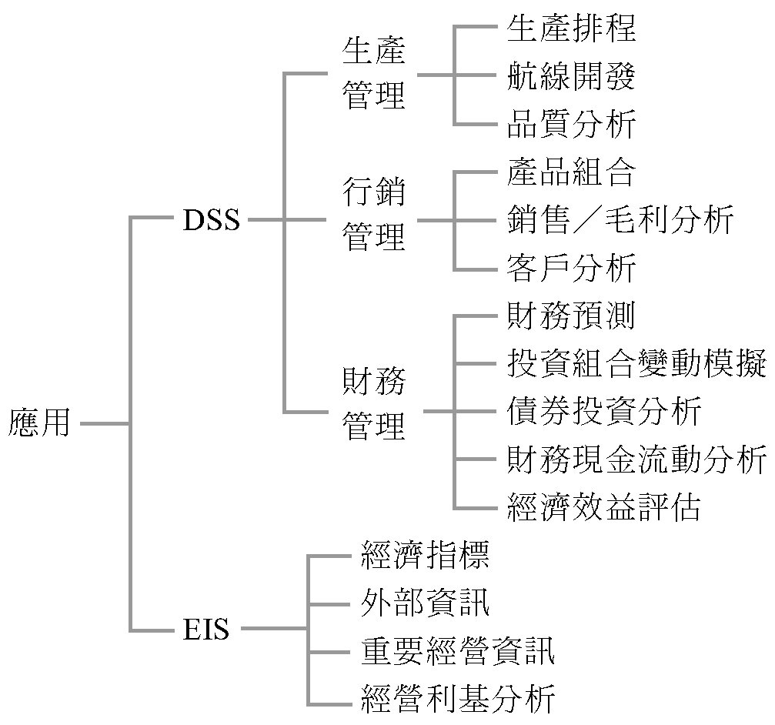
圖1-7 國內DSS/EIS應用
領域

Slide 40
企業智慧系統的發展方向
企業智慧系統
「企業智慧」在Greene(1966)中定義為：「管理階層有興趣，而且經過處理的資訊，該資訊與企業營運環境的現況及其未來具有相關性。」
  首先，企業智慧強調的是處理過的資訊，而非原始資料。
  其次，企業智慧是由管理者來判定。
  最後，企業智慧所反映的是公司所面臨的環境狀況，而希望決策者能逐步，由日常的戰術性情報轉變為較長期的策略性資訊。

Slide 41
企業智慧系統的發展方向
一個完整的企業智慧系統包括以下幾個重要功能：
  蒐集
  評估
  儲存
  分析
  傳播

Slide 42
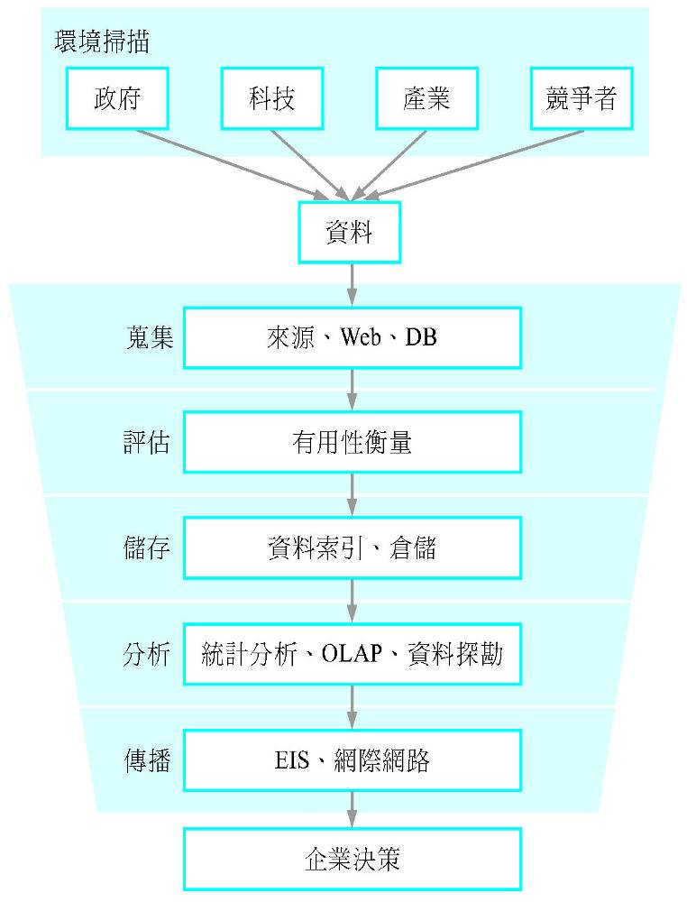
圖1-8 企業智慧系統之流程

